Slide 1


Slide 2
DOOH Raspberry PI Solution d'affichage dynamique

Slide 3

DOOH Raspberry PI Solution d'affichage dynamique

Slide 4
DOOH Raspberry PI Solution d'affichage dynamique
Ecran 16/9 ème HDMI

Slide 5
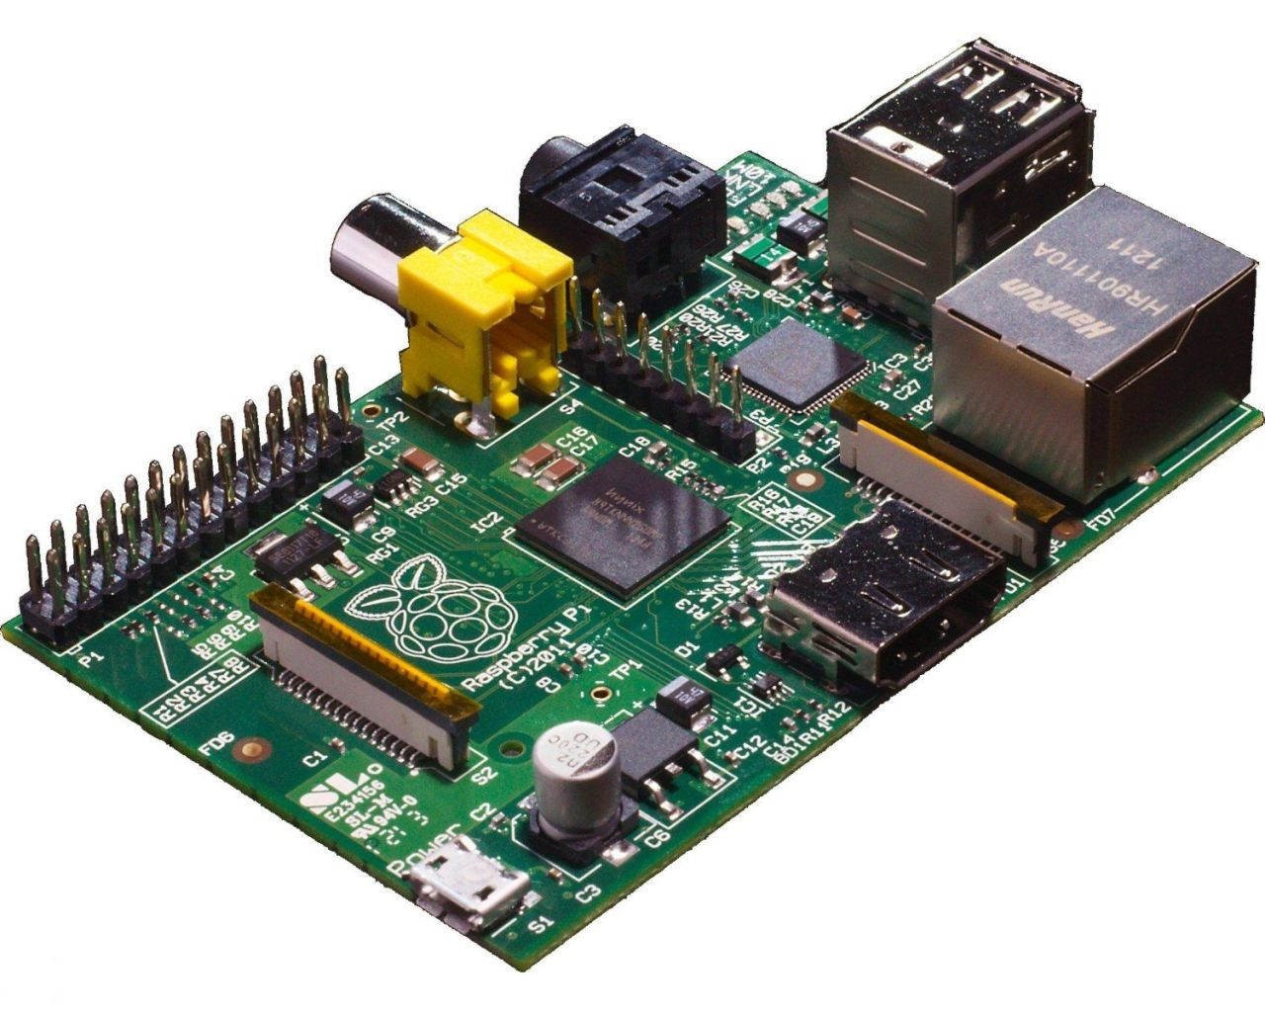
DOOH Raspberry PI Solution d'affichage dynamique
Ecran 16/9 ème HDMI

Slide 6
DOOH Raspberry PI Solution d'affichage dynamique
Module Raspberry PI
Ecran 16/9 ème HDMI

Slide 7
DOOH Raspberry PI Solution d'affichage dynamique
Module Raspberry PI
Ecran 16/9 ème HDMI

Slide 8
DOOH Raspberry PI Solution d'affichage dynamique
Module Raspberry PI
HDMI
Ecran 16/9 ème HDMI

Slide 9
DOOH Raspberry PI Solution d'affichage dynamique
Module Raspberry PI
HDMI
Ecran 16/9 ème HDMI

Slide 10
DOOH Raspberry PI Solution d'affichage dynamique
Module Raspberry PI
Diffusion de :
Messages d'informations
Programme de la journée
Publicité sur lieu de vente
Signalétique...
HDMI
Ecran 16/9 ème HDMI

Slide 11

DOOH Raspberry PI Solution d'affichage dynamique
Module Raspberry PI
Diffusion de :
Messages d'informations
Programme de la journée
Publicité sur lieu de vente
Signalétique...
HDMI
Ecran 16/9 ème HDMI

Slide 12
DOOH Raspberry PI Solution d'affichage dynamique
Module Raspberry PI
Diffusion de :
Messages d'informations
Programme de la journée
Publicité sur lieu de vente
Signalétique...
HDMI
Ecran 16/9 ème HDMI

Slide 13
DOOH Raspberry PI Solution d'affichage dynamique
Module Raspberry PI
Diffusion de :
Messages d'informations
Programme de la journée
Publicité sur lieu de vente
Signalétique...
HDMI
Ecran 16/9 ème HDMI
Poste de contrôle

Slide 14
DOOH Raspberry PI Solution d'affichage dynamique
Module Raspberry PI
Diffusion de :
Messages d'informations
Programme de la journée
Publicité sur lieu de vente
Signalétique...
HDMI
Ecran 16/9 ème HDMI
Poste de contrôle

Slide 15
DOOH Raspberry PI Solution d'affichage dynamique
Module Raspberry PI
Diffusion de :
Messages d'informations
Programme de la journée
Publicité sur lieu de vente
Signalétique...
HDMI
Ecran 16/9 ème HDMI
Poste de contrôle

Slide 16
DOOH Raspberry PI Solution d'affichage dynamique
Module Raspberry PI
Diffusion de :
Messages d'informations
Programme de la journée
Publicité sur lieu de vente
Signalétique...
HDMI
Téléversement
Des présentations
Ecran 16/9 ème HDMI
Poste de contrôle

Slide 17
DOOH Raspberry PI Solution d'affichage dynamique
Module Raspberry PI
Diffusion de :
Messages d'informations
Programme de la journée
Publicité sur lieu de vente
Signalétique...
HDMI
Téléversement
Des présentations
Ecran 16/9 ème HDMI
Poste de contrôle

Slide 18
DOOH Raspberry PI Solution d'affichage dynamique
Module Raspberry PI
Diffusion de :
Messages d'informations
Programme de la journée
Publicité sur lieu de vente
Signalétique...
HDMI
Téléversement
Des présentations
Visualisation de la présentation écran
sur le poste de travail...
Poste de contrôle

